Slide 1
Oslofjorden –
utfordringsbildet og mulige tiltak i avløpssektoren
Juridisk rådgiver Elin Riise, Norsk Vann

Slide 2
Norsk Vann
Interesse – og kompetanseorganisasjon for vannbransjen
Våre medlemmer dekker ca. 95 % av Norges innbyggere
Leverer vanntjenester til husholdninger og næring (kommuner, IKS, AS, KF, SF)

Slide 3
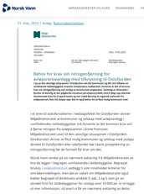
Oslofjorden i krise – den nære tidsreisen for avløpsrensingen
I dag: Seks avløpsrenseanlegg er bygd for å fjerne nitrogen
MOVAR (Moss) fikk nitrogenrensekrav i 2020
2021: Klaget på vedtaket
2021: NIVA og Havforskningsinstituttet
Tilførslene av nitrogen til Ytre Oslofjord må reduseres
Avløpsvann er en viktig bidragsyter til problemene
2022: Miljødirektoratet opprettholder nitrogenrensekravet til MOVAR
2022: Styringssignal fra Miljødirektoratet om å sette krav om nitrogenfjerning i tillatelsene for utslipp til Oslofjorden og i nedbørfeltet
Notes:
https://norskvann.no/wp-content/uploads/Behov_for_krav_om_nitrogenfjerning_pa_-avlopsrenseanlegg_med_tilknytning_til_Oslofjorden.pdf
Utslipp i tettbebyggelser med over 10 000 pe innenfor Oslofjordens nedbørfelt må forvente krav om nitrogenfjerning
Flest mulig må starte prosjektering av anleggene før de formelt får krav om det

Slide 4
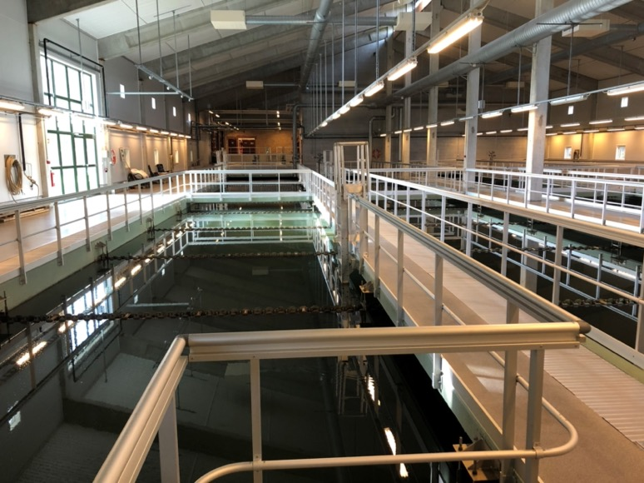
Norsk rensefilosofi siden 90-tallet
Utfordring: Tynt og kaldt innløpsvann
Reduksjon av fosfor viktigst
Har derfor mange renseanlegg med kjemisk prosess
Få er bygd for å fjerne nitrogen
Notes:
Reduksjon av fosfor har i Norge blitt ansett som viktigst for å unngå algeoppblomstring og alle anlegg med utslipp til Oslofjorden har krav om 90% reduksjon av fosfor. Vi har derfor mange kjemiske anlegg for reduksjon av fosfor. Disse fjerner også mye organisk stoff (65%) og noe nitrogen (20%), men kun den andelen som er i partikkelform. For å fjerne løst organisk stoff og nitrogen er det behov for biologiske anlegg. Flere anlegg rundt Oslofjorden har både kjemisk og biologisk rensing, men det er få som har nitrogenfjerning (6 i Norge) da det krever en egen biologisk prosess.

Slide 5
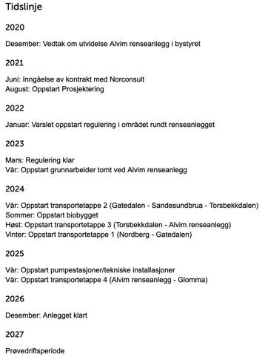
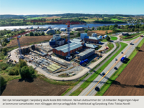
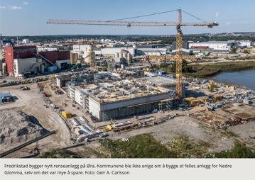
Nitrogenfjerning
Sarpsborg
Krever en egen biologisk prosess med meget følsomme bakterier
Krever mye plass
Mange eksisterende anlegg har ikke nok areal for utvidelse
Høye driftskostnader
Kaldt og tynt vann krever tilførsel av ekstern karbonkilde
Energikrevende
Er meget kostbart og krever god planlegging
Det vil derfor ta tid
Fredrikstad
Notes:
Reduksjon av fosfor har i Norge blitt ansett som viktigst for å unngå algeoppblomstring og alle anlegg med utslipp til Oslofjorden har krav om 90% reduksjon av fosfor. Vi har derfor mange kjemiske anlegg for reduksjon av fosfor. Disse fjerner også mye organisk stoff (65%) og noe nitrogen (20%), men kun den andelen som er i partikkelform. For å fjerne løst organisk stoff og nitrogen er det behov for biologiske anlegg. Flere anlegg rundt Oslofjorden har både kjemisk og biologisk rensing, men det er få som har nitrogenfjerning (6 i Norge) da det krever en egen biologisk prosess.

Slide 6
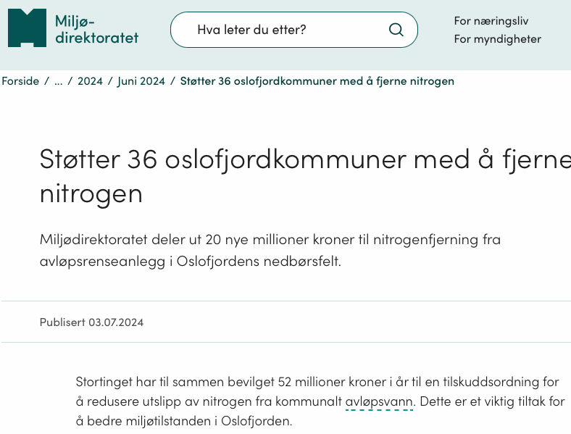
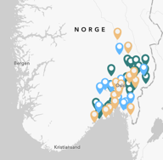
Staten bidrar til planlegging og prosjektering – ikke til bygging
Statsbudsjettet:
2023: 6 mill.
2024 52 mill.
Anleggskostnader 1-2 milliarder
Vesentlig høyere driftskostnader
Notes:
MEN er kun en dråpe i havet når man ser på kostnadene. Et anlegg for nitrogen minst 1-2 milliarder å bygge pluss vesentlig økte driftkostnader

Slide 7
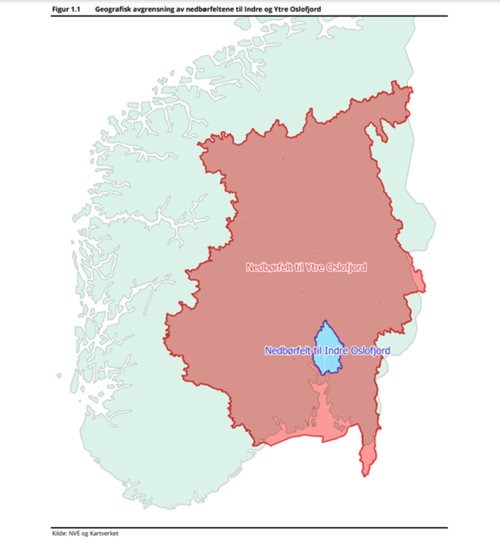
Nye krav i revidert avløpsdirektiv
Nitrogenfjerning for
Alle renseanlegg som behandler 150 000 pe (frist 31.12.39)
Utslipp til nitrogensensitive vannforekomster fra tettbebyggelser med 10 000 pe (frist 31.12.45)
Renseanlegg som behandler over 10 000 pe i nedbørfeltet til en nitrogensensitiv vannforekomst

Slide 8
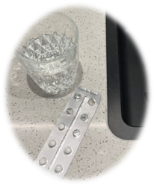
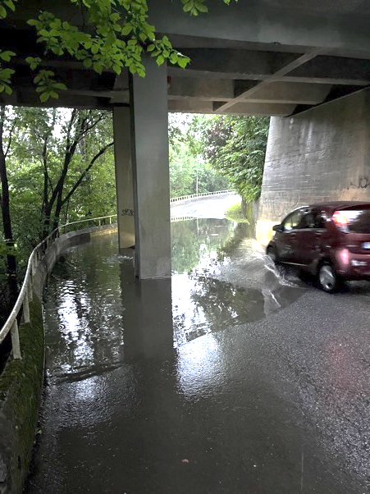
Flere nye krav i revidert avløpsdirektiv
Rense utslippene for mikroforurensninger
Redusere forurensning fra overløp og urbant avløpsvann
Notes:
EL: Kanskje ikke bruke s mye tid på denne og neste. Mulig bare nevne at revidert direktiv også vil gi krav til reduksjon av mikroforurensninger for noen anlegg, og reduksjon av utslipp av urenset avløpsvann via overløp og forurenset overvann for å redusere forurensning til vannforekomster.

Slide 9
Knappe ressurser – en utfordring
I markedet
Hos byggherre
Hos forurensningsmyndighetene
Hos gebyrbetalerne

Slide 10
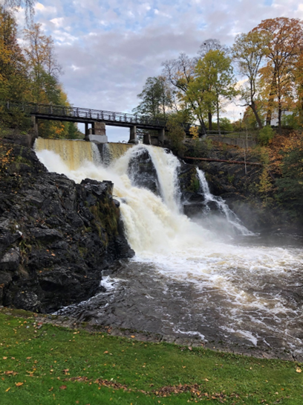
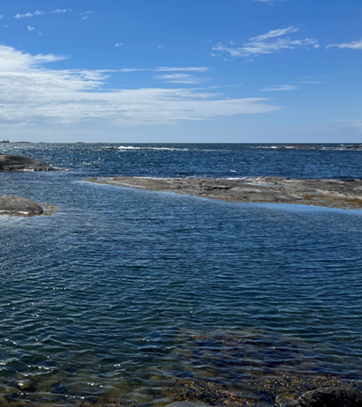
Konklusjon
«Alle» kommuner må få avløp opp på agendaen
Mange steder er det et behov for bedre rensning
Gamle anlegg som ikke oppfyller dagens krav
Behov for skjerpede krav
De aller fleste må gjøre kostbare tiltak
Det er behov for økt samarbeid
Det vil ta tid!
Vi må alle forvente vesentlig høyere gebyrer
Notes:
EL: hadde

Slide 11
Tidslinje
Kongsberg
2020: Startet med utredninger
2023: Skisseprosjekt
2028: Planlagt ferdig til igangkjøring
Sarpsborg: https://www.sarpsborg.com/byggesak-og-teknisk/vann-og-avlop/nye-alvim-renseanlegg/nytt-renseanlegg/
2020: Vedtak om utvidelse Alvim renseanlegg i bystyret
2026: Desember: Anlegget klart for prøveperiode i 2027
Notes:
Fant noen – kan finne flere senere

Slide 12
Fuglevik ra (Moss)- utvidelse/ombygging
Ny tillatelse
Tillatelsen omfatter utslipp fra samlet tilført avløpsmengde tilsvarende inntil 192 000 personekvivalenter (pe BOF₅) målt i maksuke
Fått krav til sekundærrensing og tertiærrensing (men vil iht. revidert direktiv også få krav til kvartærrensing)
Kostnader (uten kvartærrensing)
Nytt og oppgradert Fuglevik renseanlegg: 1,8 milliarder kroner.
I tillegg kommer kostnader til bygging av nytt overføringsanlegg via sjø fra Kambo til Fuglevik: 361 millioner.
Den totale investeringskostnaden er 2,161 milliarder kroner.
Det kommunale gebyret for vann avløp vil øke med cirka 4.200 kroner årlig per husstand, som følge av nytt renseanlegg og overføringsanlegg fra Kambo (antall innbyggere 57 421)
Notes:
Kambo renseanlegg skal legges ned og vannet overføres til Fuglevik renseanlegg som skal utvides/ombygges til å klare nye krav. Overføringsledningen er kostbar.

Slide 13
Fuglevik ra (Moss)- nedlegging av Kambo
Fordeler med større enhet kontra to mindre anlegg:
reduserte kostnader for drift- og vedlikehold
det totale bemanningsbehovet reduseres
får et større og mer robust fagmiljø på et samlet anlegg
behov for noe mer lagringsplass til innsatsmidler (karbonkilde, fellingskjemikalier, vaskemidler osv.) og reservedeler ved drift av to renseanlegg
^{Kilde: COWI rapport for MOVAR}

Slide 14
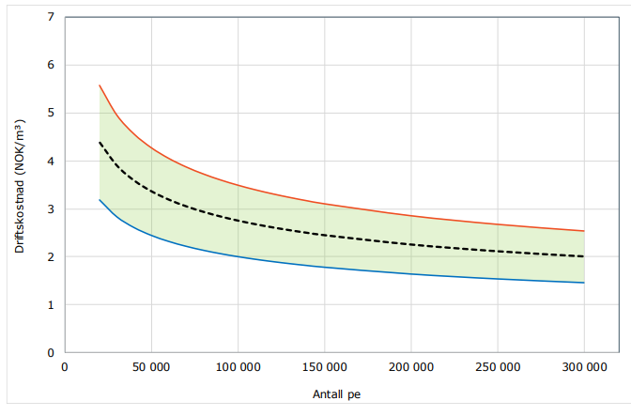
Fuglevik ra (Moss)- utvidelse/ombygging
Sammenheng mellom driftskostnader per m³ avløpsvann og antall personer tilknyttet anlegget.
Driftskostnader ved å bygge et stort eller to mindre anlegg:
Alt1: 1 x 93 000 pe = 2,8 kr/m³
Alt2: 1 x 31 000 og 1 x 62 000 pe
(3,9 * 1/3) + (3,18 * 2/3) = 3,42 kr/m³
^{Kilde: COWI rapport for MOVAR}

Slide 15
Kongsberg - utvidelse/ombygging
Tillatelse
40 700 BOF personekvivalenter (pe) fra Kongsberg tettbebyggelse i maksuke
Fått krav til sekundærrensing og tertiærrensing (fosfor og nitrogen)
Er i dag et kjemisk anlegg med fosforfjerning
Kostnader
totalrammen anslås til 1,2 milliarder kroner
fast bosatte 23 342

Slide 16
Sarpsborg - utvidelse/ombygging
Tillatelse
Nytt renseanlegg skal håndtere avløpet fra 95 000 PE.
Fått krav til sekundærrensing og tertiærrensing (fosfor) – vil få nitrogen
Kostnader
Nytt renseanlegg med tilhørende tilførselsinfrastruktur gjennomføres innenfor en økonomisk ramme på 1,342 milliarder kr.
Totalt sett vil oppføringen av et nytt renseanlegg medføre økte kommunale gebyrer på 5085 kr inkl. mva. for en husstand med vannforbruk på 200 m³.
Notes:
Er i dag et kjemisk anlegg med fosforfjerning

